Slide 1
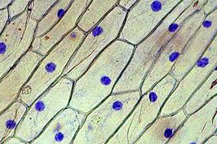
1^{ο} Κεφάλαιο: Κυτταρική Ομοιστασία

Slide 2
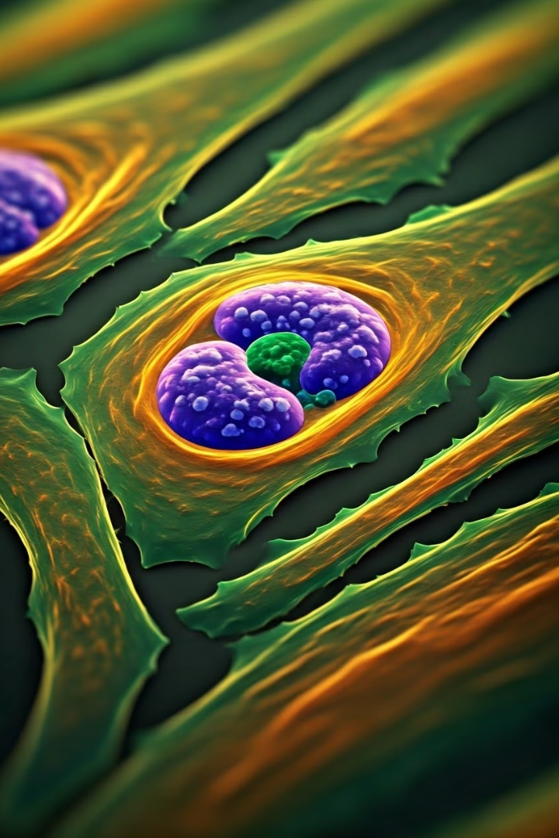
Κυτταρική Ομοιοστασία
Ο ανθρώπινος οργανισμός αποτελείται από πολλά τρισεκατομμύρια κύτταρα.
Το κύτταρο είναι η βασική ζωντανή μονάδα του οργανισμού.
Αποτελείται από τον πυρήνα και το κυτταρόπλασμα μέσα στο οποίο βρίσκονται τα διάφορα οργανύλλια του κυττάρου (μιτοχόνδριο, ενδοπλασματικό δίκτυο, συσκευή Golgi, λυσοσώματα).
Ο πυρήνας χωρίζεται από το κυτταρόπλασμα με την πυρηνική μεμβράνη και το κύτταρο από τα γύρω υγρά με την κυτταρική μεμβράνη.

Slide 3
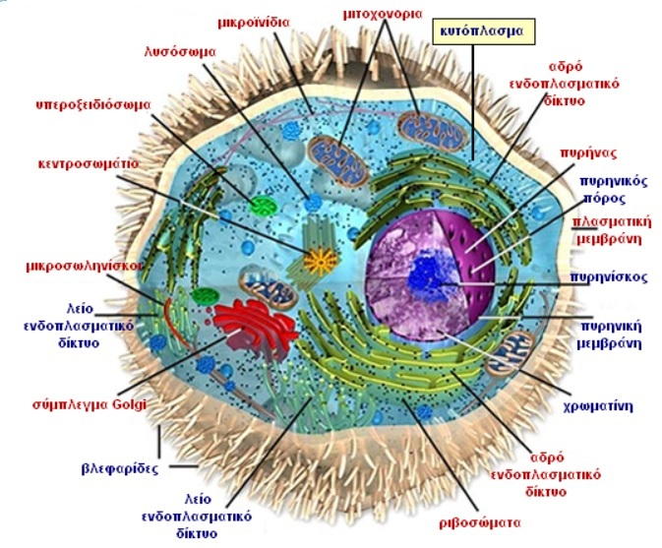

Slide 4
α. Η Κυτταρική Μεμβράνη
Το κύτταρο έχει ανάγκη από τροφή και γι’ αυτό είναι απαραίτητη η επικοινωνία με το εξωτερικό περιβάλλον για την πρόσληψη θρεπτικών ουσιών.
Είναι κατανοητό ότι το κύτταρο βρίσκεται σε «συνεχή επικοινωνία» με το εξωτερικό περιβάλλον στο οποίο βρίσκεται, δηλαδή τα υγρά του σώματος, η οποία γίνεται μέσω της κυτταρικής μεμβράνης.
Η κυτταρική μεμβράνη είναι μια πολύ λεπτή ελαστική κατασκευή, που περιβάλλει ολόκληρο το κύτταρο. Αποτελείται σχεδόν αποκλειστικά από πρωτεΐνες και λιπίδια.

Slide 5
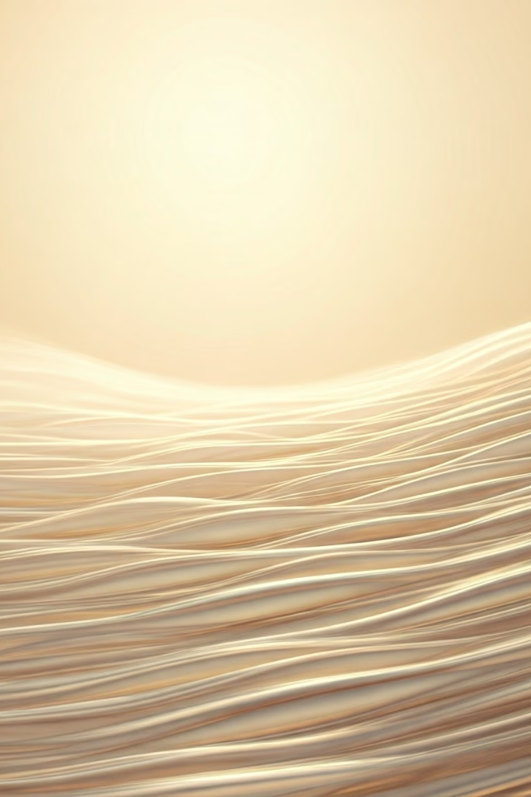
Το λιπιδιακό φράγμα της κυτταρικής μεμβράνης
Φανταστείτε τα λιπίδια, δύο-δύο, το ένα συνέχεια του άλλου, τοποθετημένα σε σειρά, παράλληλα μεταξύ του.
Αυτές οι δύο σειρές που λέγονται στιβάδες λιπιδίων αποτελούν το βασικό στοιχείο της κυτταρικής μεμβράνης.

Slide 6
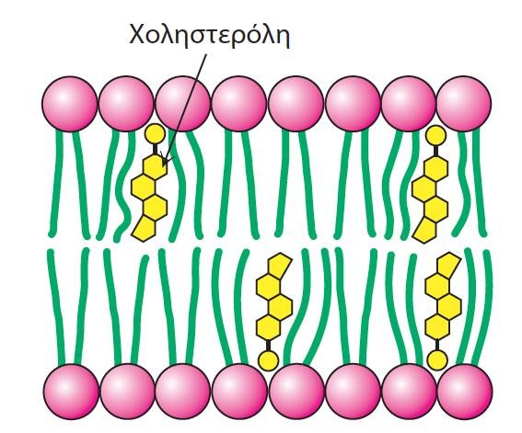

Slide 7
Η λιπιδιακή διπλοστιβάδα
Ο σχηματισμός αυτός λέγεται λιπιδιακή διπλοστιβάδα και περικλείει γύρω-γύρω ολόκληρο το κύτταρο.
Το πάχος της αντιστοιχεί περίπου στο μήκος δύο λιπιδίων.
Εσωτερική Στιβάδα
Εξωτερική Στιβάδα
Τα υδρόφοβα άκρα των λιπιδίων βρίσκονται το ένα δίπλα στο άλλο στο εσωτερικό μέρος της διπλοστιβάδας.
Τα υδρόφιλα άκρα τους βρίσκονται στις δύο πλευρές της κυτταρικής μεμβράνης, προς το εσωτερικό και προς το εξωτερικό μέρος του κυττάρου.

Slide 8
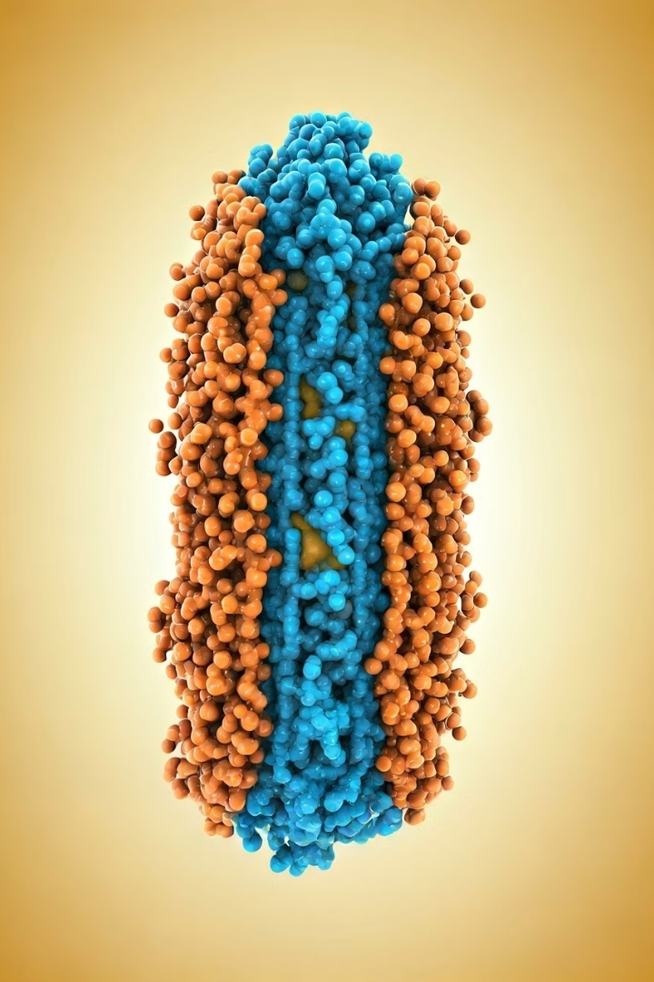
Τύποι λιπιδίων
Τα λιπίδια της κυτταρικής μεμβράνης είναι δύο ειδών: φωσφολιποειδή και χοληστερόλη.
1
Φωσφολιποειδή
Αποτελούν το κύριο συστατικό της κυτταρικής μεμβράνης.
2
Χοληστερόλη
Βοηθά στην διατήρηση της δομής και της ευελιξίας της μεμβράνης.

Slide 9
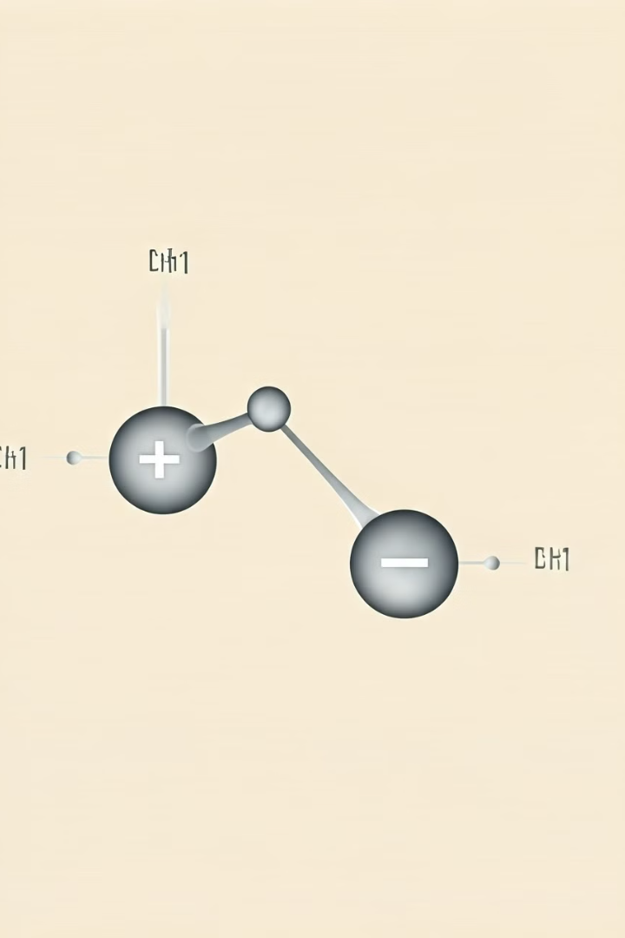
Η υδρόφιλη και υδρόφοβη φύση των λιπιδίων
Το ένα άκρο του λιπιδίου είναι υδρόφιλο και το άλλο υδρόφοβο.
Υδρόφιλο άκρο
Έλκεται από το νερό.
Υδρόφοβο άκρο
Απωθείται από το νερό.

Slide 10
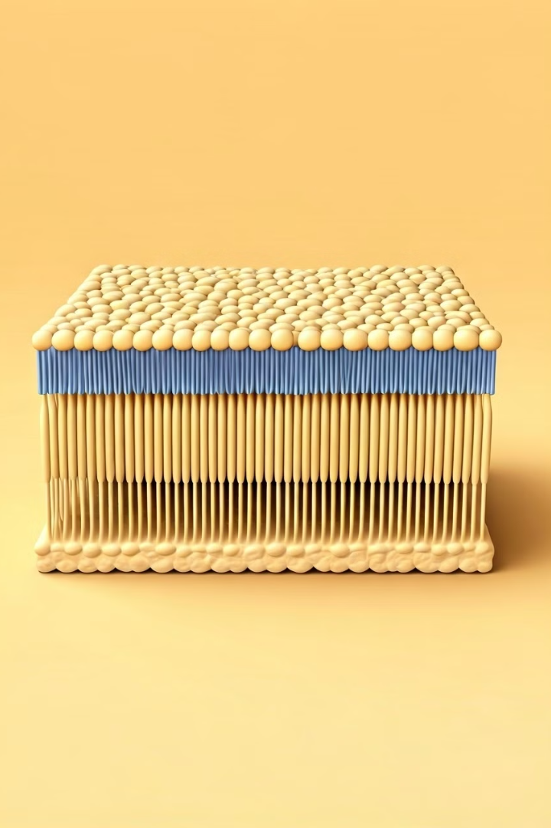
Η τοποθέτηση των λιπιδίων
Τα λιπίδια στη λιπιδιακή διπλοστιβάδα είναι τοποθετημένα με τέτοιο τρόπο ώστε τα υδρόφοβα άκρα τους να βρίσκονται το ένα δίπλα στο άλλο στο εσωτερικό μέρος της διπλοστιβάδας.
Εσωτερικό
Υδρόφοβα άκρα
Εξωτερικό
Υδρόφιλα άκρα

Slide 11
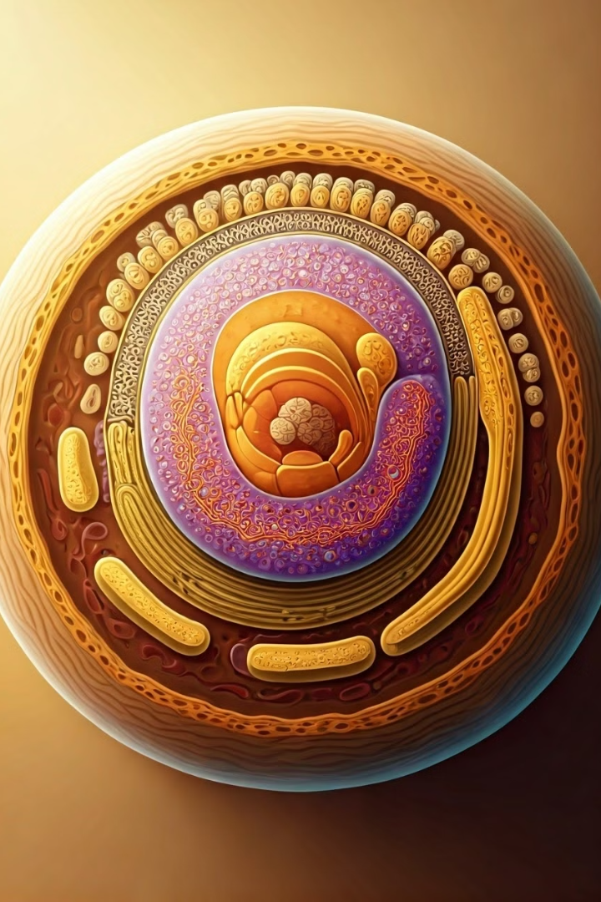
Η σημασία της λιπιδιακής διπλοστιβάδας
Η λιπιδιακή διπλοστιβάδα αποτελεί το βασικό φράγμα που διαχωρίζει το εσωτερικό του κυττάρου από το εξωτερικό περιβάλλον.
Ρύθμιση της διέλευσης ουσιών
Ελέγχει ποιες ουσίες μπορούν να εισέλθουν ή να εξέλθουν από το κύτταρο.
Στήριξη της δομής του κυττάρου
Παρέχει σταθερότητα και σχήμα στο κύτταρο.
Συμμετοχή σε κυτταρικές λειτουργίες
Είναι απαραίτητη για την επικοινωνία μεταξύ των κυττάρων και για την εκτέλεση πολλών κυτταρικών λειτουργιών.

Slide 12
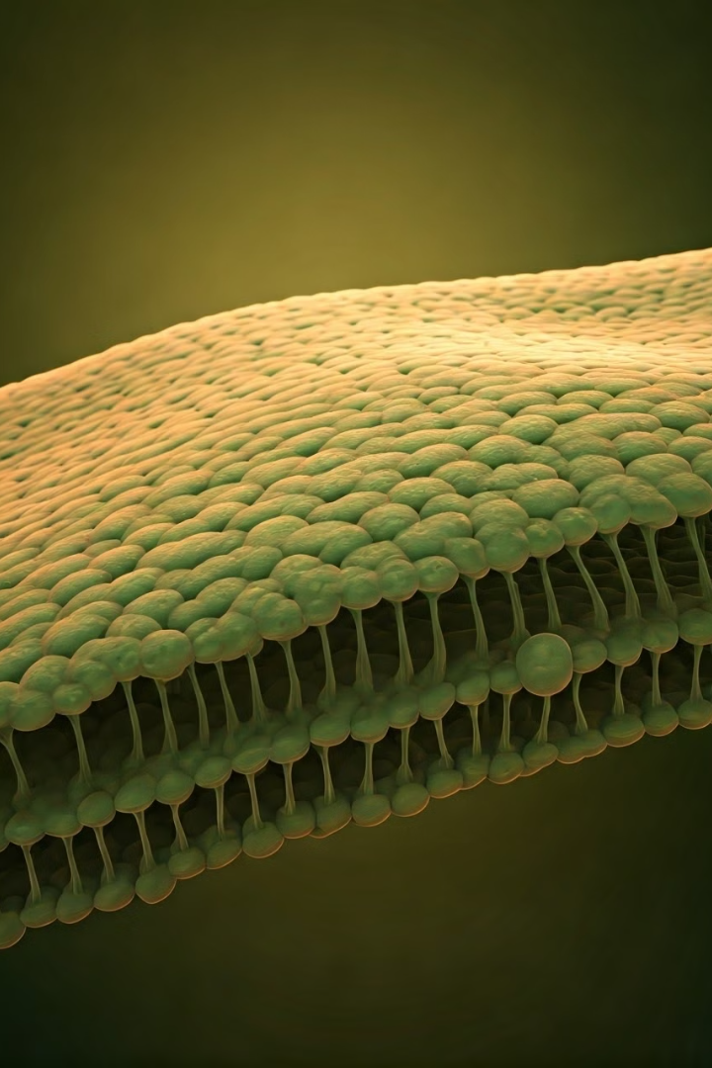
Πρωτεΐνες
Μέσα στη λιπιδιακή διπλοστιβάδα υπάρχουν διάσπαρτα μεγάλα σφαιρικά μόρια πρωτεΐνης.
Οι περισσότερες πρωτεΐνες της κυτταρικής μεμβράνης είναι γλυκοπρω- τεΐνες και διακρίνονται σε:

Slide 13
Δομικές Πρωτεΐνες
οι οποίες διαπερνούν ολόκληρο το πάχος της κυτταρικής μεμβράνης.
Σταθερότητα
Επικοινωνία
Οι δομικές πρωτεΐνες παρέχουν σταθερότητα και δομή στην κυτταρική μεμβράνη, βοηθώντας να διατηρηθεί η ακεραιότητά της.
Δημιουργούν κανάλια ή πόρους που επιτρέπουν την επικοινωνία μεταξύ του εσωτερικού και του εξωτερικού του κυττάρου.

Slide 14
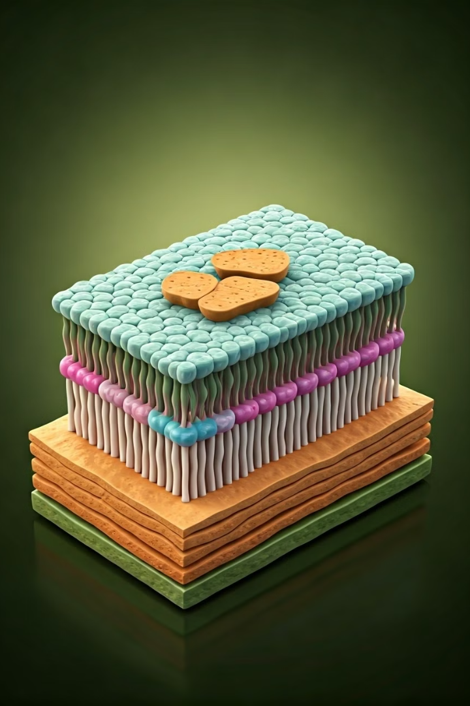
Περιφερικές Πρωτεΐνες
οι οποίες είναι προσκολλημένες στην επιφάνεια της κυτταρικής μεμβράνης και δε φθάνουν στο εσωτερικό του κυττάρου.
Αυτές λειτουργούν κυρίως ως ένζυμα.
1
Καταλυτική Δραστηριότητα
Οι περιφερικές πρωτεΐνες δρουν ως ένζυμα, επιταχύνοντας χημικές αντιδράσεις στην επιφάνεια της μεμβράνης.
2
Σήμανση
Μπορούν να λειτουργήσουν ως σημάδια για την αναγνώριση και την αλληλεπίδραση με άλλα κύτταρα.

Slide 15
Κανάλια και Πόροι
Οι δομικές πρωτεΐνες σε πολλές περιπτώσεις, με κατάλληλη διάταξη του μορίου τους στο χώρο, δημιουργούν ανοίγματα στην κυτταρική μεμβράνη που λέγονται κανάλια ή πόροι. Από αυτά τα κανάλια μπορούν, κάτω από ορισμένες συνθήκες, να περάσουν διάφορες ουσίες, κυρίως ιόντα.
Επιλεκτική Διαπερατότητα
Ρύθμιση
Τα κανάλια επιτρέπουν την είσοδο και έξοδο συγκεκριμένων ουσιών, διατηρώντας την ισορροπία του κυττάρου.
Η δραστηριότητα των καναλιών μπορεί να ρυθμίζεται, επιτρέποντας στο κύτταρο να ελέγχει την είσοδο και έξοδο ουσιών.

Slide 16
Επικοινωνία με το Περιβάλλον
Η συγκεκριμένη αυτή δομή της κυτταρικής μεμβράνης επιτρέπει στο κύτταρο να επικοινωνεί με το εξωτερικό του περιβάλλον, από το οποίο προμηθεύεται θρεπτικές και άλλες ουσίες απαραίτητες για τη λειτουργία του και αποβάλλει τις περιττές.
Λήψη Θρεπτικών
Αποβολή Αποβλήτων
Συντήρηση Ισορροπίας
Τα κύτταρα λαμβάνουν θρεπτικά συστατικά από το περιβάλλον τους, όπως γλυκόζη, αμινοξέα και λιπαρά οξέα.
Τα κύτταρα αποβάλλουν τα περιττά προϊόντα του μεταβολισμού τους, όπως διοξείδιο του άνθρακα και άζωτο.
Η κυτταρική μεμβράνη διατηρεί την ισορροπία του εσωτερικού περιβάλλοντος του κυττάρου, διασφαλίζοντας την ομαλή λειτουργία του.

Slide 17
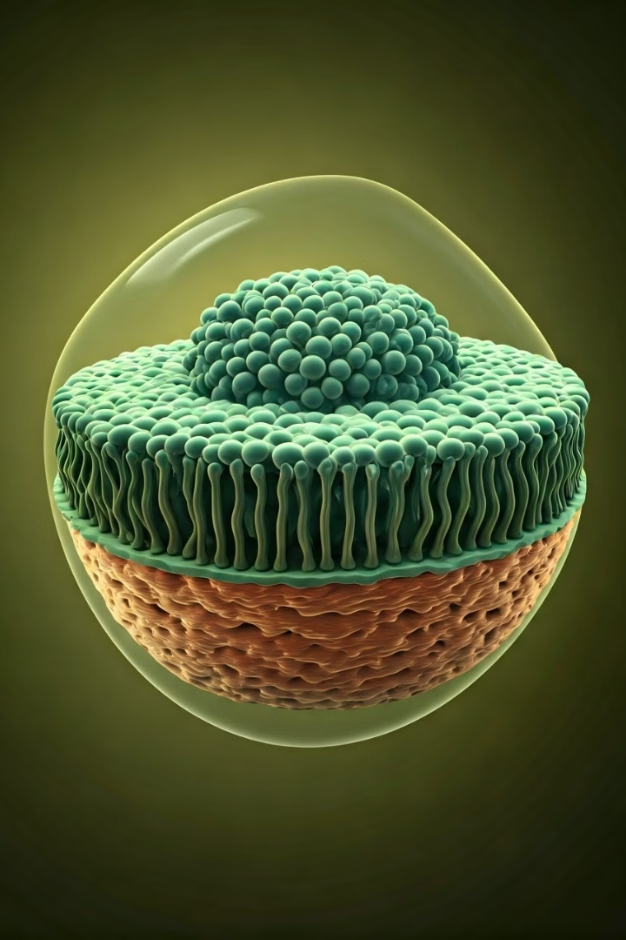
Σημασία της Κυτταρικής Μεμβράνης
αποτελεί ένα ζωτικό στοιχείο για την επιβίωση και τη λειτουργία κάθε κυττάρου.
Προστασία
Η μεμβράνη λειτουργεί ως φραγμός, προστατεύοντας το κύτταρο από το εξωτερικό περιβάλλον.
Επικοινωνία
Επιτρέπει την επικοινωνία μεταξύ του κυττάρου και του περιβάλλοντός του, καθώς και με άλλα κύτταρα.
Ρύθμιση
Ελέγχει την είσοδο και έξοδο ουσιών, διατηρώντας την ισορροπία του εσωτερικού περιβάλλοντος του κυττάρου.

Slide 18
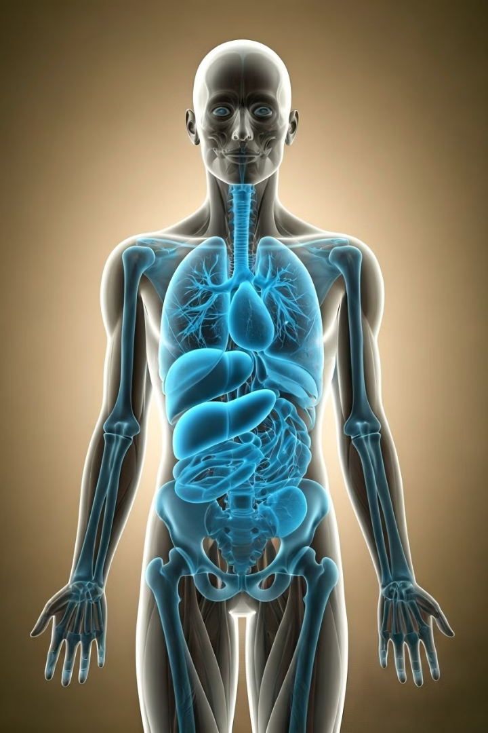
β. Το ενδοκυττάριο και το εξωκυττάριο υγρό
Το ενδοκυττάριο και το εξωκυττάριο υγρό αποτελούν βασικά συστατικά του ανθρώπινου σώματος. Αυτά τα υγρά παίζουν κρίσιμο ρόλο στη λειτουργία των κυττάρων και του οργανισμού συνολικά.
by Dimitris Chliouras
DC

Slide 19
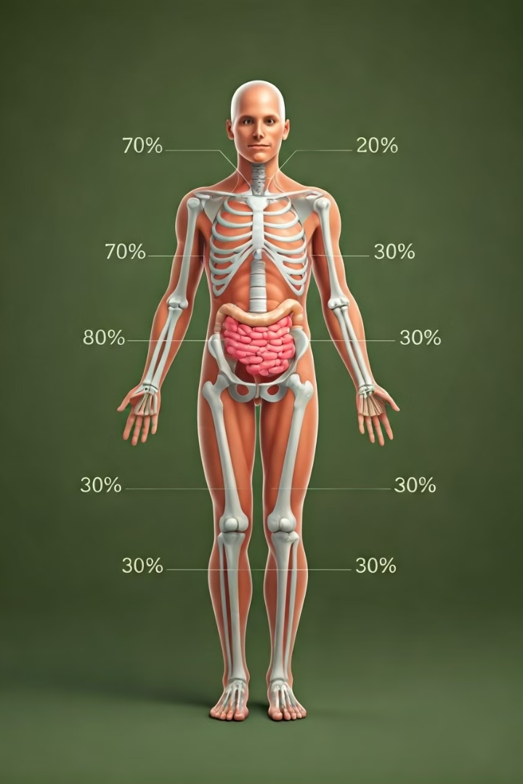
Σύσταση του σώματος
Ποσοστό υγρού
Το 70% του βάρους του ανθρώπινου οργανισμού είναι υγρό.
Ενδοκυττάριο υγρό
Ένα μέρος του υγρού αυτού βρίσκεται μέσα στα κύτταρα και λέγεται ενδοκυττάριο υγρό.
Εξωκυττάριο υγρό
Το υγρό συστατικό του αίματος και το υγρό που βρίσκεται ανάμεσα στα κύτταρα αποτελεί το εξωκυττάριο υγρό.

Slide 20
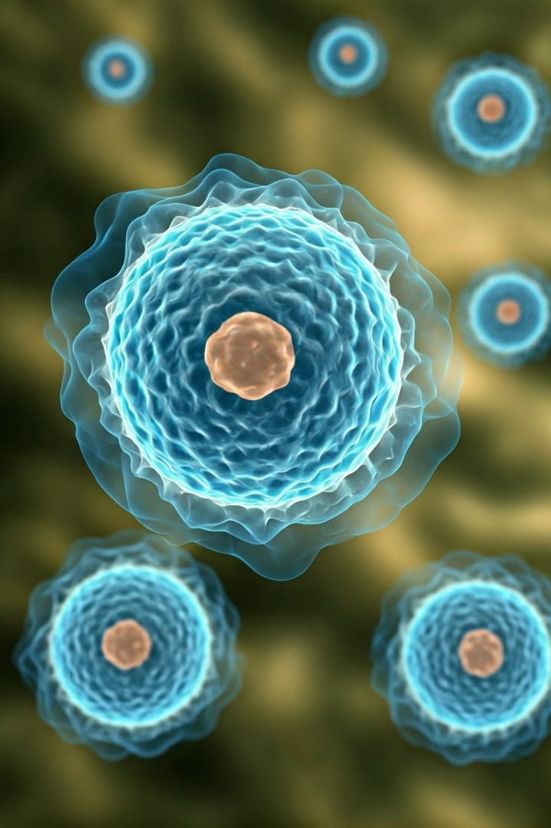
Το εσωτερικό περιβάλλον του σώματος
Έτσι, όλα τα κύτταρα ζουν μέσα στο ίδιο περιβάλλον, στο εξωκυττάριο υγρό που χαρακτηρίζεται ως εσωτερικό περιβάλλον του σώματος.

Slide 21
Διαφορές στη σύσταση των υγρών
Εξωκυττάριο υγρό
Ενδοκυττάριο υγρό
Το εξωκυττάριο υγρό περιέχει μεγάλες ποσότητες νατρίου και πολύ μικρές ποσότητες καλίου.
Το ενδοκυττάριο υγρό, αντίθετα, περιέχει μεγάλες ποσότητες καλίου και μικρές νατρίου.

Slide 22
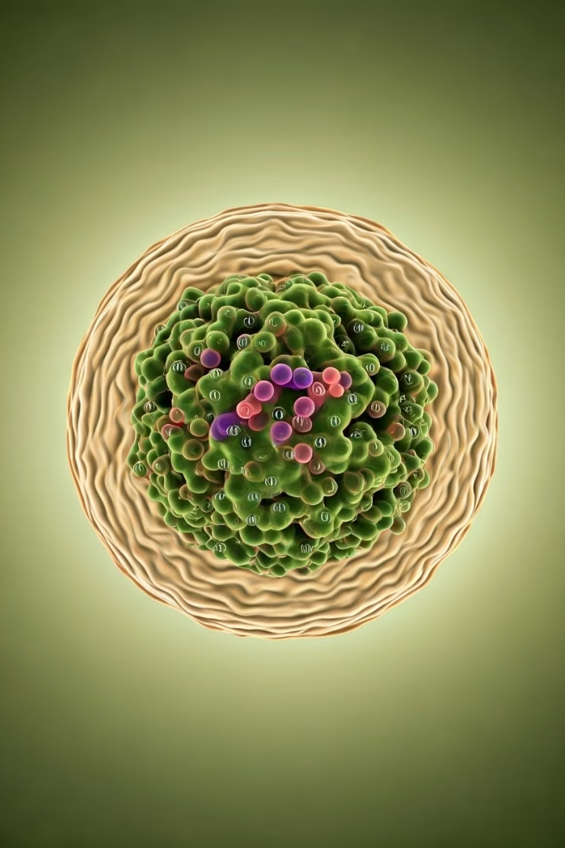
Περιεχόμενο του εξωκυττάριου υγρού
1
Ιόντα
Το εξωκυττάριο υγρό επίσης περιέχει μεγάλες ποσότητες άλλων ιόντων
2
Θρεπτικές ουσίες
και θρεπτικές ουσίες για το κύτταρο, όπως οξυγόνο, γλυκόζη, λιπαρά οξέα και αμινοξέα.
3
Σημασία
Οι διαφορές αυτές στη σύσταση των δύο υγρών είναι εξαιρετικά σημαντικές, τόσο για τη ζωή του κυττάρου όσο και συνολικά για τις λειτουργίες του ανθρώπινου οργανισμού.

Slide 23
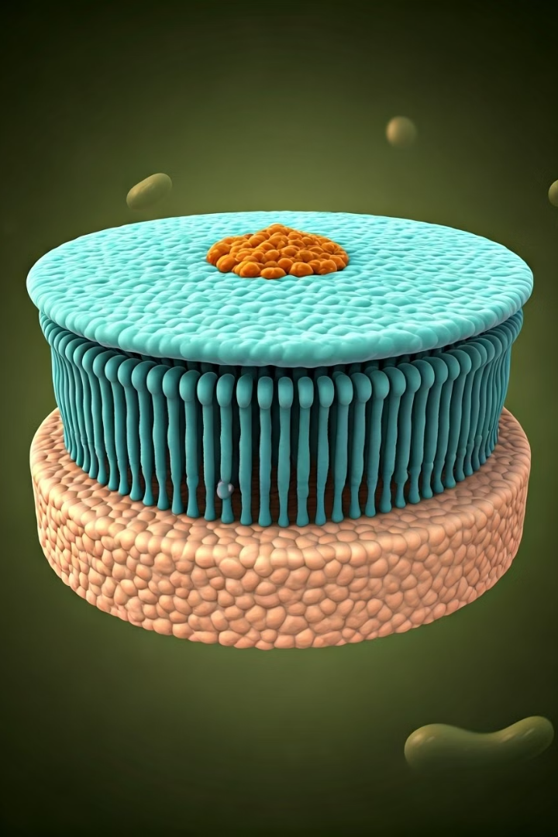
Ο ρόλος της κυτταρικής μεμβράνης
Η κυτταρική μεμβράνη διαχωρίζει το ενδοκυττάριο από το εξωκυττάριο υγρό. Αν υποθέσουμε ότι όλες οι ουσίες που υπάρχουν στα δύο αυτά υγρά μπορούσαν να περνούν ελεύθερα από την κυτταρική μεμβράνη και προς τις δύο πλευρές της, το αποτέλεσμα θα ήταν να έχουμε την ίδια συγκέντρωση ουσιών και στο ενδοκυττάριο και στο εξωκυττάριο υγρό. Αυτό δε συμβιβάζεται με τη ζωή και στην πραγματικότητα δε συμβαίνει.

Slide 24
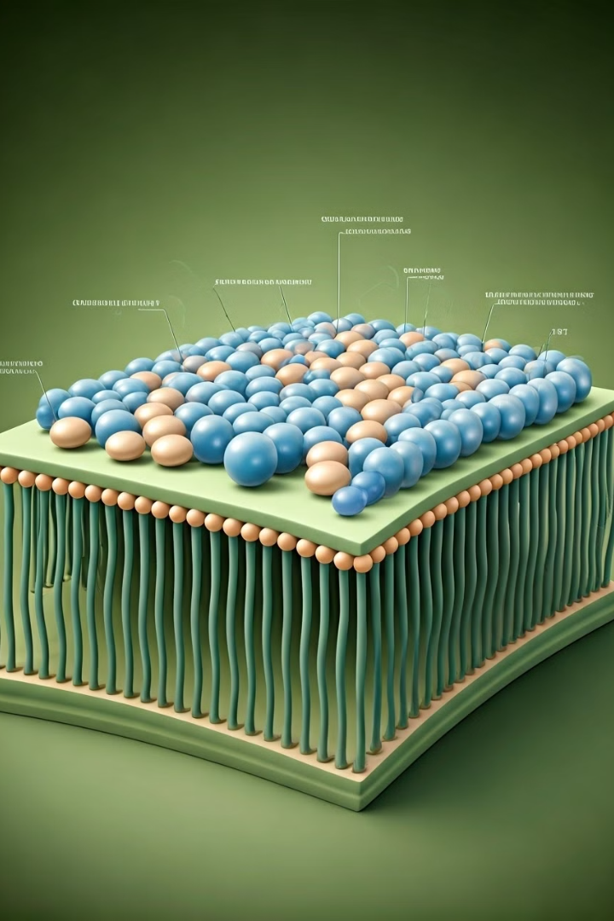
Επιλεκτική διαπερατότητα
1
Επιλεκτική διέλευση
Η κυτταρική μεμβράνη επιτρέπει επιλεκτικά σε ορισμένες ουσίες να περνούν από αυτή.
2
Ανεπάρκεια απλής διέλευσης
Και επειδή αυτό μόνο δεν είναι αρκετό για τη δημιουργία και τη διατήρηση διαφορετικών συγκεντρώσεων των μορίων και των ιόντων στο ενδοκυττάριο και το εξωκυττάριο υγρό,
3
Ειδικοί μηχανισμοί
η κυτταρική μεμβράνη διαθέτει ειδικούς μηχανισμούς για τη μεταφορά τους μέσα από αυτή.

Slide 25
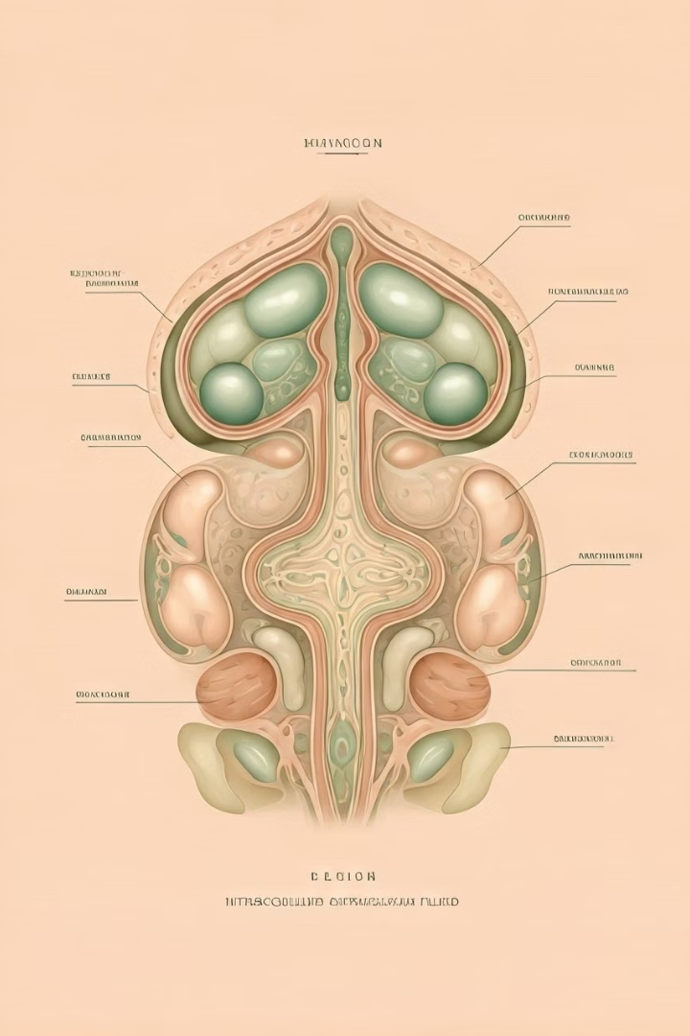
Συμπέρασμα
Η διαφορετική σύσταση του ενδοκυττάριου και εξωκυττάριου υγρού, καθώς και οι μηχανισμοί της κυτταρικής μεμβράνης για τη διατήρηση αυτής της διαφοράς, είναι ζωτικής σημασίας για τη λειτουργία των κυττάρων και κατ' επέκταση ολόκληρου του ανθρώπινου οργανισμού.

Slide 26
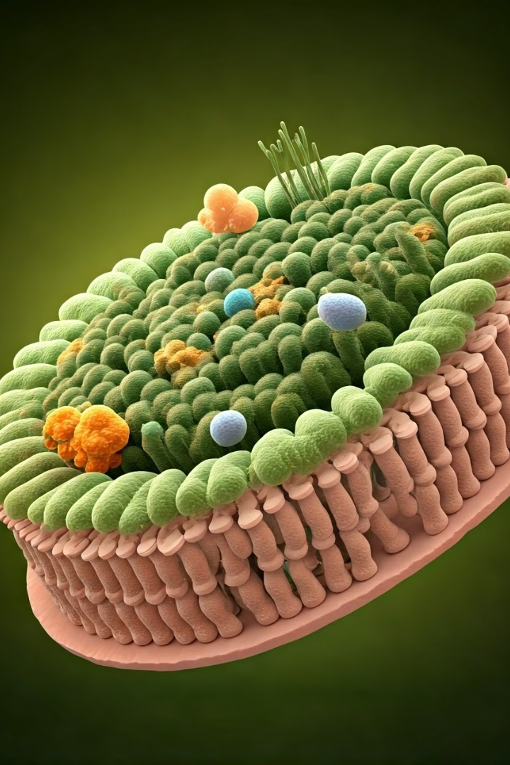
γ. Διάχυση - 'Ωσμωση - Ενεργητική μεταφορά
Η κυτταρική μεμβράνη είναι ένα ζωτικής σημασίας όργανο που ελέγχει τη μεταφορά ουσιών μέσα και έξω από το κύτταρο. Σε αυτή την παρουσίαση, θα εξερευνήσουμε τους βασικούς μηχανισμούς μεταφοράς: τη διάχυση, την ώσμωση και την ενεργητική μεταφορά.
by Dimitris Chliouras
DC

Slide 27
Βασικοί Μηχανισμοί Μεταφοράς
Παθητική Μεταφορά
Ενεργητική Μεταφορά
Οι βασικοί μηχανισμοί με τους οποίους γίνεται η μεταφορά μορίων ή ιόντων μέσα από την κυτταρική μεμβράνη είναι:
- η ενεργητική μεταφορά, δηλαδή η μετακίνηση ουσιών που απαιτεί κατανάλωση ενέργειας για να πραγματοποιηθεί.
- η διάχυση ουσιών η οποία λέγεται και παθητική μεταφορά γιατί γίνεται χωρίς την κατανάλωση ενέργειας και

Slide 28
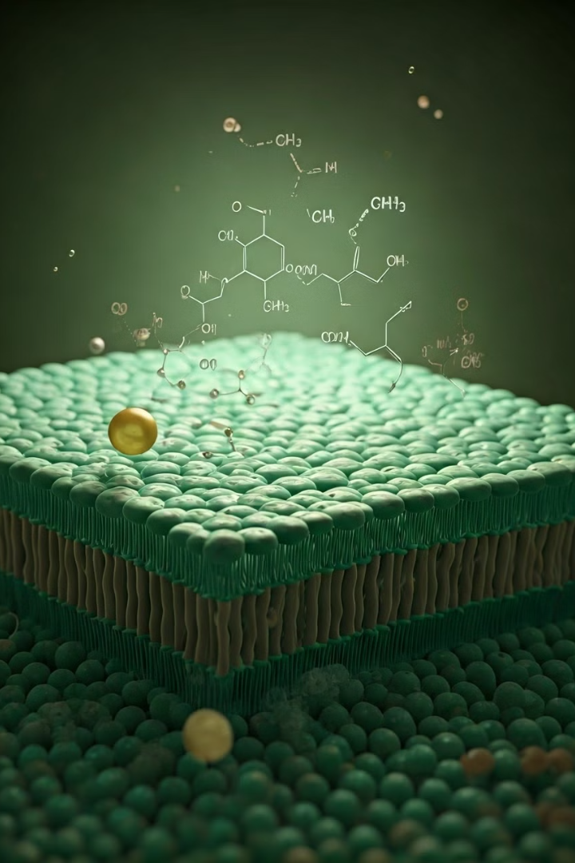
Απλή Διάχυση
1
Ουσίες που Διαχέονται Εύκολα
Με απλή διάχυση περνούν εύκολα μέσα από την κυτταρική μεμβράνη:
2
Οξυγόνο
Το οξυγόνο διαχέεται εύκολα μέσω της κυτταρικής μεμβράνης.
3
Διοξείδιο του Άνθρακα
Το διοξείδιο του άνθρακα επίσης περνά εύκολα μέσω απλής διάχυσης.
4
Οινόπνευμα και Λιπαρά Οξέα
Το οινόπνευμα και τα λιπαρά οξέα διαχέονται εύκολα μέσω της μεμβράνης.

Slide 29
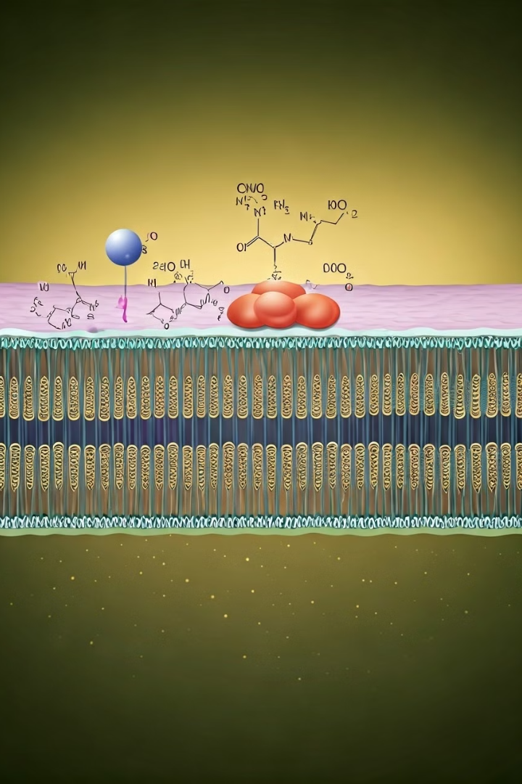
Διευκολυνόμενη Διάχυση
1
Σύνδεση με Πρωτεΐνη-Φορέα
Ουσίες όπως η γλυκόζη και τα αμινοξέα για να περάσουν μέσα από την κυτταρική μεμβράνη χρειάζονται τη βοήθεια μιας πρωτεΐνης της μεμβράνης. Έτσι η γλυκόζη συνδέεται στην εξωτερική πλευρά της μεμβράνης με την πρωτεΐνη που λέγεται φορέας.
2
Διέλευση μέσω Μεμβράνης
Με τη βοήθεια της πρωτεΐνης-φορέα, η ουσία περνάει στην άλλη πλευρά της μεμβράνης.
3
Αποσύνδεση και Είσοδος στο Κύτταρο
Εκεί αποσυνδέεται και μπαίνει μέσα στο εσωτερικό του κυττάρου. Ο μηχανισμός αυτός λέγεται διευκολυνόμενη διάχυση.

Slide 30
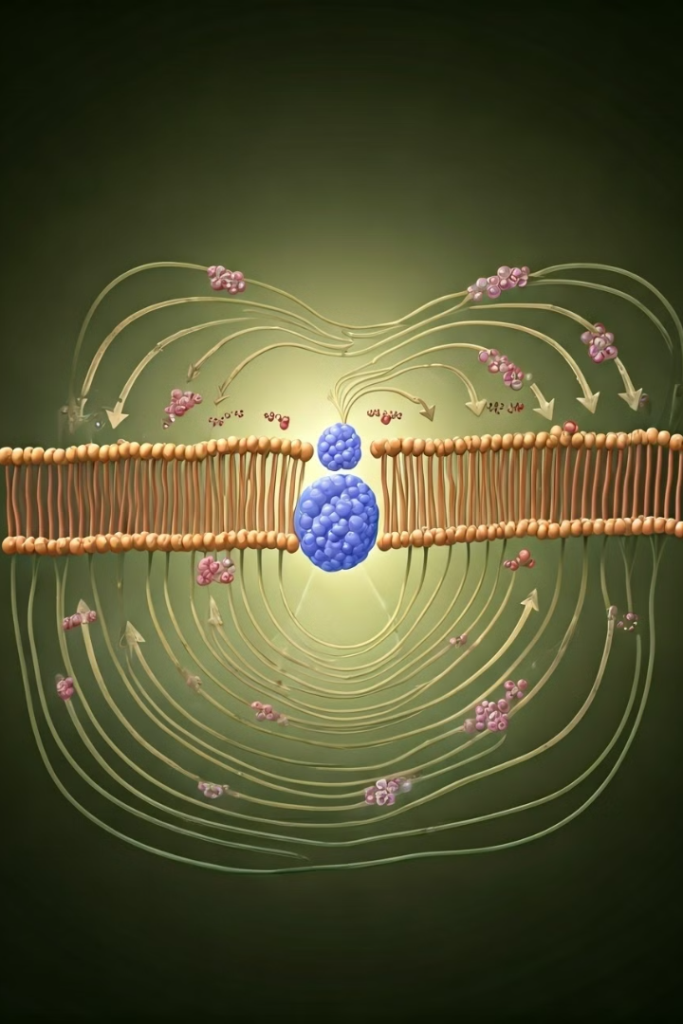
Αμφίδρομη Μεταφορά
Είσοδος στο Κύτταρο
Με το μηχανισμό της διευκολυνόμενης διάχυσης, μια ουσία μπορεί να μεταφερθεί και προς τις δύο κατευθύνσεις. Μπορεί να μπει στο κύτταρο...
Έξοδος από το Κύτταρο
...ή να βγει από αυτό.
Ισορροπία
Αυτή η αμφίδρομη κίνηση επιτρέπει στο κύτταρο να διατηρεί την ισορροπία των ουσιών.

Slide 31
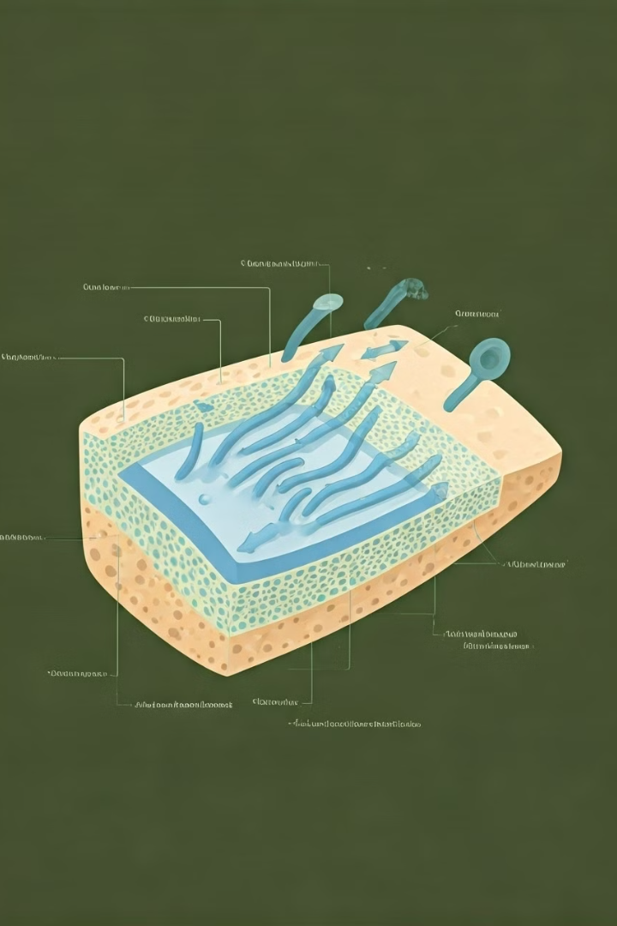
Ώσμωση - Καθαρή Διάχυση Νερού
Ορισμός Ώσμωσης
Ώσμωση ονομάζεται το φαινόμενο κατά το οποίο σε δύο διαλύματα διαφορετικής πυκνότητας που χωρίζονται με ημιδιαπερατή μεμβράνη παρατηρείται μετακίνηση του διαλύτη από το αραιότερο στο πυκνότερο διάλυμα.
Επίδραση στα Κύτταρα
Η διαφορετική συγκέντρωση ουσιών στο ενδοκυττάριο και εξωκυττάριο υγρό προκαλεί καθαρή μετακίνηση νερού μέσα από τη μεμβράνη, με αποτέλεσμα τη διόγκωση ή τη συρρίκνωση του κυττάρου ανάλογα με την κατεύθυνση της μετακίνησης.
Διατήρηση Όγκου Κυττάρου
Στην πραγματικότητα, επειδή λειτουργούν διάφοροι άλλοι πολύπλοκοι μηχανισμοί, καθαρή ποσότητα νερού μετακινείται συνεχώς μέσα από την κυτταρική μεμβράνη με δεδομένο ότι όση ποσότητα νερού μπαίνει στο κύτταρο τόση βγαίνει από αυτό. Έτσι ο όγκος του κυττάρου διατηρείται σταθερός και η κυτταρική μεμβράνη ακέραια.

Slide 32
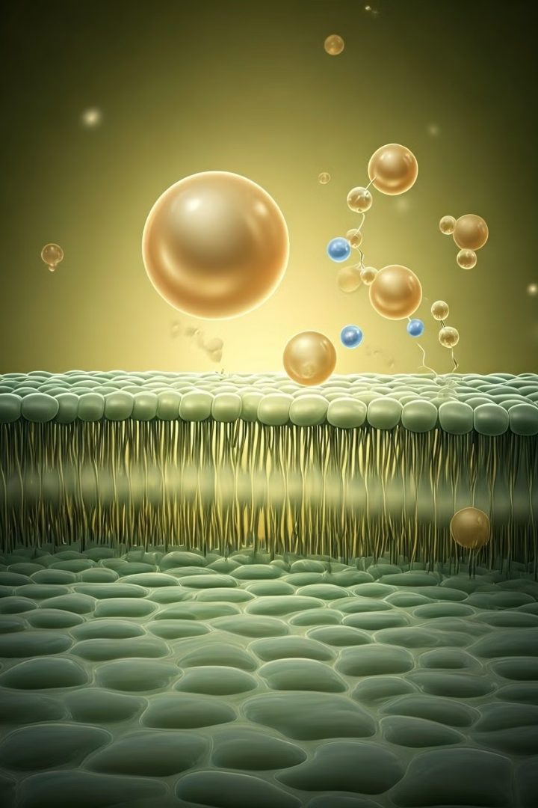
Ενεργητική Μεταφορά
1
Ορισμός
Ενεργητική μεταφορά λέγεται η μετακίνηση με κατανάλωση ενέργειας μορίων και κυρίως ιόντων μέσα από την κυτταρική μεμβράνη.
2
Ανάγκη για Ενεργητική Μεταφορά
Το κύτταρο σε ορισμένες περιπτώσεις χρειάζεται ουσίες, όπως τα ιόντα καλίου, που βρίσκονται σε πολύ μικρή συγκέντρωση στο εξωκυττάριο υγρό. Παράλληλα, στο ενδοκυττάριο υγρό υπάρχει ήδη μεγάλη συγκέντρωση ιόντων καλίου.
3
Κατανάλωση Ενέργειας
Παρ' όλα αυτά χρειάζεται να μεταφέρει κι άλλα ιόντα καλίου στο εσωτερικό του. Για να το κάνει αυτό πρέπει να καταναλώσει ενέργεια.

Slide 33
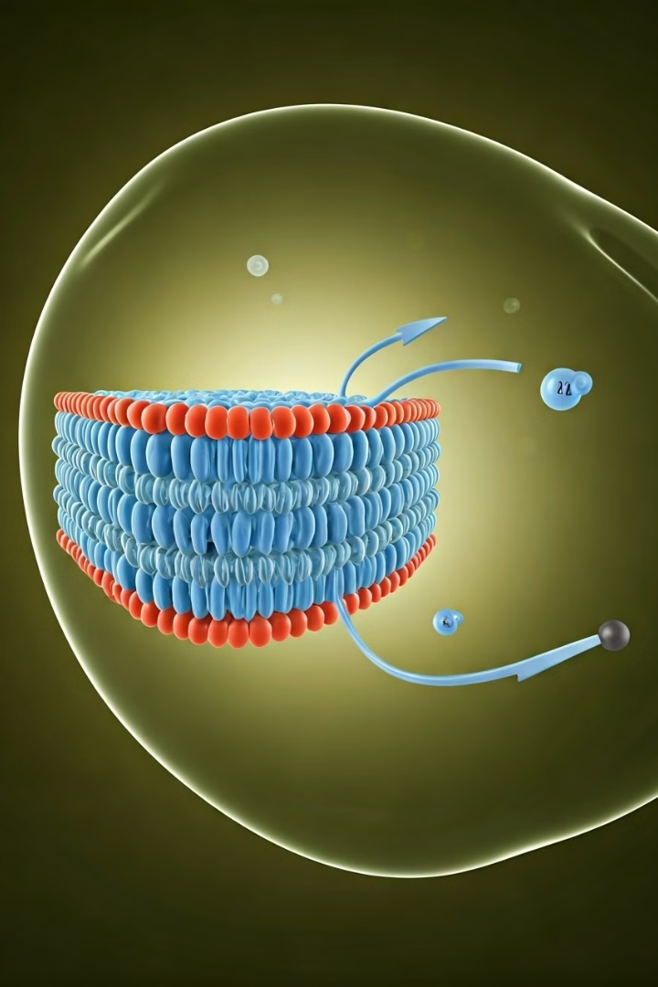
Η Αντλία Νατρίου - Καλίου
Μετακίνηση Νατρίου
Αντίστροφα, μπαίνουν στο κύτταρο ουσίες όπως τα ιόντα νατρίου τα οποία πρέπει να βγουν έξω, παρόλο που η συγκέντρωσή τους μέσα στο κύτταρο είναι πολύ μικρότερη από την εξωτερική.
Μετακίνηση Καλίου
Το κύτταρο πετυχαίνει τη μετακίνηση ιόντων καλίου και νατρίου αντίθετα με τη διαφορά συγκέντρωσης, δηλαδή από τη μικρότερη συγκέντρωση στη μεγαλύτερη, μ' ένα μηχανισμό ενεργητικής μεταφοράς που λέγεται αντλία Να+ - Κ+.
Λειτουργία Αντλίας
Ο μηχανισμός αυτός δουλεύει συνεχώς σαν πραγματική αντλία και για κάθε 3 Να+ που απομακρύνει από το εσωτερικό του κυττάρου προς τα έξω βάζει 2 Κ+ μέσα στο κύτταρο.
Πηγή Ενέργειας
Η ενέργεια που χρειάζεται απελευθερώνεται από τη διάσπαση του ΑΤΡ (τριφωσφορική αδενοσίνη), που είναι το «ενεργειακό νόμισμα» του οργανισμού.

Slide 34
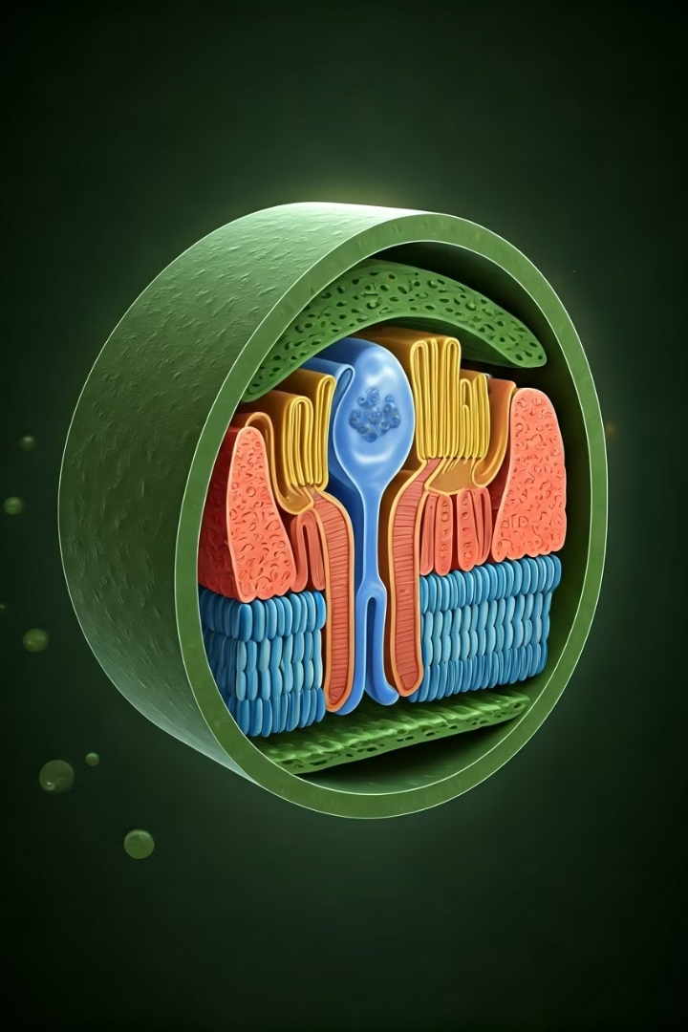
Σημασία της Αντλίας Νατρίου - Καλίου
Παρουσία
Σε όλα τα κύτταρα του οργανισμού
Λειτουργία
Διατήρηση της διαφοράς συγκέντρωσης των ιόντων νατρίου και καλίου στις δύο πλευρές της μεμβράνης
Αποτέλεσμα
Εγκατάσταση αρνητικού φορτίου ενδοκυττάρια λόγω της μεγάλης συγκέντρωσης των ιόντων καλίου και άλλων αρνητικών ιόντων στο εσωτερικό της μεμβράνης

Slide 35
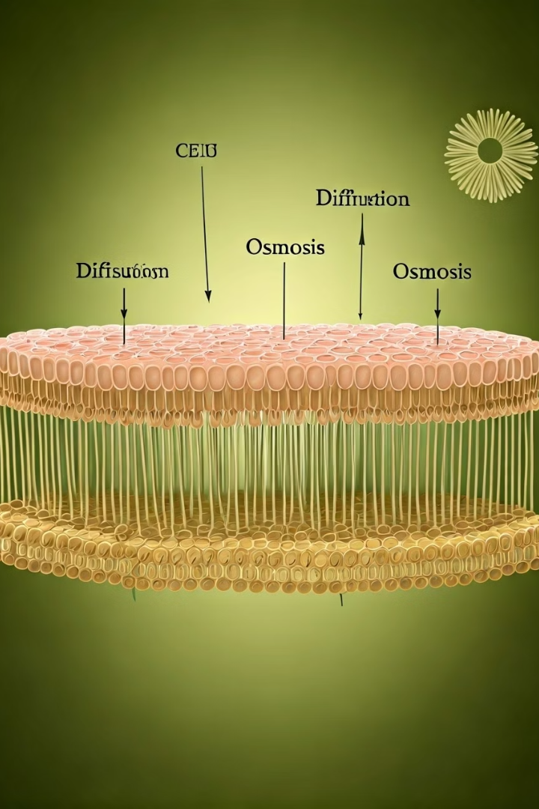
Συμπέρασμα
1
Πολύπλοκοι Μηχανισμοί
Η κυτταρική μεμβράνη χρησιμοποιεί διάφορους πολύπλοκους μηχανισμούς για τη μεταφορά ουσιών.
2
Ισορροπία Ουσιών
Αυτοί οι μηχανισμοί επιτρέπουν στο κύτταρο να διατηρεί την ισορροπία των ουσιών εντός και εκτός του.
3
Διατήρηση Κυτταρικής Λειτουργίας
Η σωστή λειτουργία αυτών των μηχανισμών είναι ζωτικής σημασίας για τη διατήρηση της κυτταρικής λειτουργίας και της ζωής του οργανισμού.

Slide 36
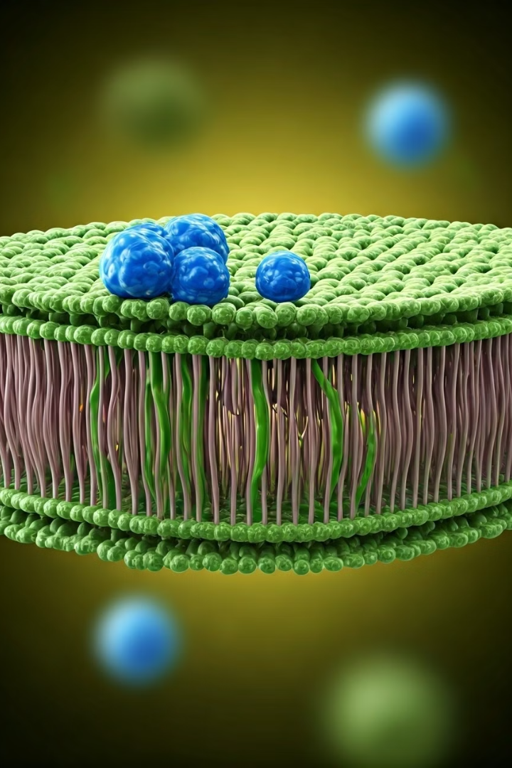
ΙΙ. Δυναμικό μεμβράνης και Δυναμικό ενέργειας
Η παρουσία μεγάλου αριθμού ιόντων στο ενδοκυττάριο και το εξωκυττάριο υγρό έχει σαν αποτέλεσμα τη δημιουργία ηλεκτρικών φορτίων, θετικών ή αρνητικών, ανάλογα με τη συγκέντρωση των θετικά ή αρνητικά φορτισμένων ιόντων. Στην εσωτερική πλευρά της κυτταρικής μεμβράνης –όπως έχουμε αναφέρει– υπάρχει μεγάλη συγκέντρωση αρνητικών ιόντων, κυρίως καλίου. Στην εξωτερική της πλευρά, αντίθετα, υπάρχει μεγάλη συγκέντρωση θετικών ιόντων, κυρίως νατρίου.

Slide 37
Δυναμικό μεμβράνης
Διαφορά δυναμικού
Καθολικό φαινόμενο
Μεταξύ της εξωτερικής και εσωτερικής πλευράς της κυτταρικής μεμβράνης δημιουργείται διαφορά δυναμικού. Το δυναμικό αυτό λέγεται δυναμικό ηρεμίας και είναι περίπου -70 mV. Αυτό σημαίνει ότι η εσωτερική πλευρά της μεμβράνης είναι ηλεκτραρνητικότερη κατά 70 mV από την εξωτερική.
Διαφορές δυναμικού ανάμεσα στις δύο πλευρές της κυτταρικής μεμβράνης υπάρχουν σε όλα τα κύτταρα του οργανισμού.

Slide 38
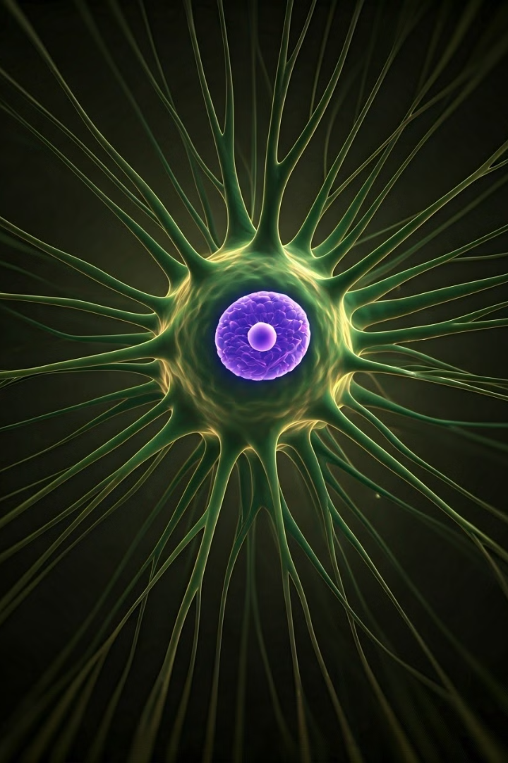
Δυναμικό ενέργειας
1
Ερέθισμα
Όταν επιδράσει κάποιο ερέθισμα (μηχανικό, χημικό, θερμικό, ηλεκτρικό) στην επιφάνεια της κυτταρικής μεμβράνης ενός για παράδειγμα νευρικού κυττάρου, η διαπερατότητα της κυτταρικής μεμβράνης στο σημείο αυτό για τα ιόντα νατρίου και καλίου στιγμιαία αλλάζει.
2
Μετακίνηση ιόντων
Η μετακίνηση ιόντων έχει σαν αποτέλεσμα την αναστροφή του δυναμικού της μεμβράνης από αρνητικό σε θετικό και τη γρήγορη επαναφορά του.
3
Δυναμικό ενέργειας
Οι γρήγορες μεταβολές στο δυναμικό της μεμβράνης συνιστούν το δυναμικό ενέργειας.

Slide 39
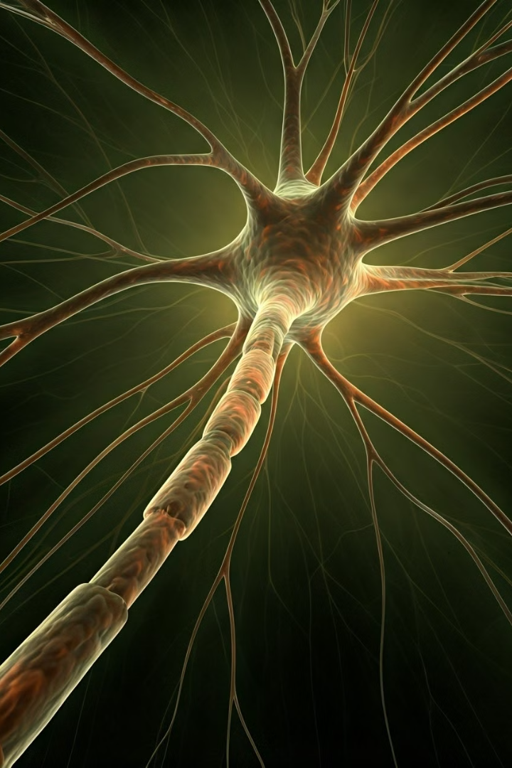
Μετάδοση νευρικής ώσης
Δημιουργία δυναμικού ενέργειας
Το δυναμικό ενέργειας που δημιουργείται σ' ένα σημείο της κυτταρικής μεμβράνης μεταδίδεται πολύ γρήγορα σ' ολόκληρη τη μεμβράνη.
Μετάδοση κατά μήκος του νευρικού κυττάρου
Η μετάδοση του δυναμικού ενέργειας κατά μήκος του νευρικού κυττάρου αποτελεί τη νευρική ώση.

